Slide 1
網程第三十七組專案報告
Web Programming Project Report. Group 37
Presented By
00457133 鄧宇勛
00457143 林晏平
https://github.com/deoxys0325/Web/blob/master/%E7%B6%B2%E7%A8%8B%E6%9C%9F%E6%9C%AB%E5%A0%B1%E5%91%8A.pptx

Slide 2
Title
The Light Novel Database

Slide 3
Project-Database System
OUTLINE.
Phrase I 前言
Phrase II 介紹
Phrase III 規劃
Phrase IV 特色

Slide 4

前言
Preface
就個人觀點而言，實作資料庫系統是一個能夠琢磨在網頁程式開發各項技術的項目，於撰寫和修改程式的過程中，不僅要學習去結合多種語言，更可以增進自己除錯的能力。再者，透過編纂網頁的內容及架構，進一步運用觀察力以及想像力創造更多的可能性。
本次實作的方式，以透過分組的形式進行，可以同時砥礪與他人分工的經驗和個人的能力，譬如要和組員共同撰寫程式碼時需注意的事項，如果能夠順利地合併程式碼或是互相校閱，可有相得益彰之效。欲在實作本次專案時，活用課程的內容。
畢竟能夠運用所學到的東西，才是學習本身的重點。
There are more things in heaven and earth, Horatio, than are dreamt of in your philosophy.

Slide 5


介紹
Introduction
Data
Focus I
CONVENIENCE
便利性
Focus II
READABILITY
How to fetch?
可讀性
Focus III
INTEGRITY
完整性
User

Slide 6


規劃
Planning
首頁
小說列表
Need to :
Search data
Add data
Delete data
home_page.html
novel_list.html
外觀設計
新增資料
home_page.css
add_book.html
互動設計
home_page.js
刪除資料
delete_book.html
Using HTML language to implement
網站導覽
guide.html

Slide 7

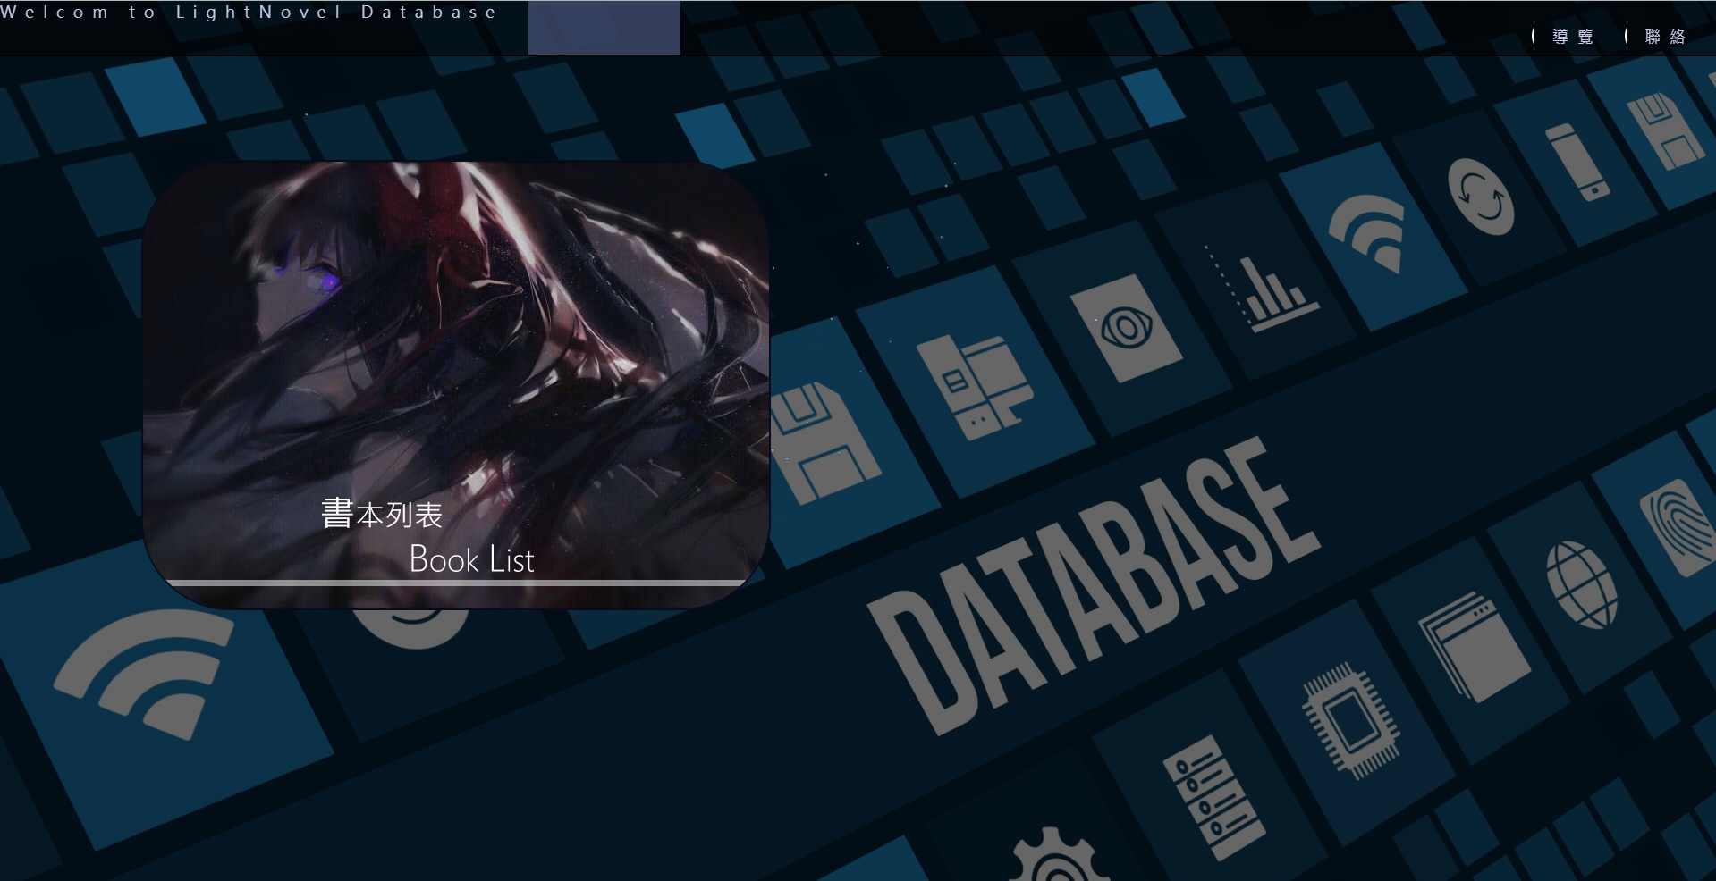





特色
Features
人性化
Humanize
視覺化
模組化
Modularization
Visualization
存在
了解的熔解
物件
導向設計
Object-Oriented Design
Being Meltdown

Slide 8
分工
00457133 鄧宇勛: 撰寫函式、提出構想
00457143 林晏平: 介面設計 、細節優化

Slide 9
End.
The project is not end yet. Because only you are in the infinity lesson loop.

